Slide 1
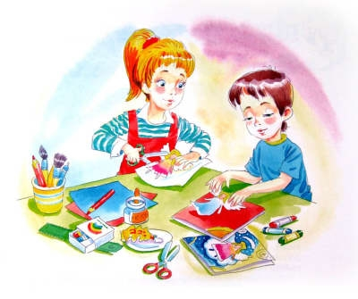
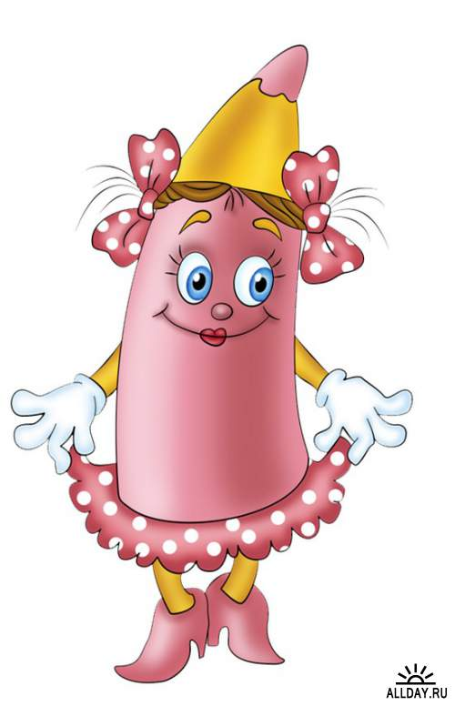
Правила поводження на уроках
трудового навчання

Slide 2
Загальні правила для учнів
1. Роботу розпочинай після дозволу вчителя.
2. Інструмент використовуй за призначенням, не працюй несправним і тупим інструментом.
3. Різальні інструменти повинні зберігатися лише в спеціально обладнаних папках у відведеному в класі місці.
4. Під час робочого процесу не відволікайся на сторонні справи, не розмовляй, будь зосередженим.
5. У процесі роботи дотримуйся порядку на робочому місці, а після роботи акуратно прибери його.

Slide 3
Інструкції з техніки безпеки на уроках трудового навчання

Slide 4
І. Загальні вимоги безпеки
1. До занять допускаються учні, які пройшли інструктаж про безпечні методи роботи . 2. Кожен учень зобов'язаний знати й точно виконувати правила безпечної праці на уроках трудового навчання. 3. Своєчасно приходити на заняття, займати своє робоче місце. 4. Коли вчитель звертається до всіх учнів, вони мають припинити роботу й уважно вислухати зауваження, інструктаж. 5. Використовувати навчальний час для виконання завдання і не відволікатися розмовами, своєчасно й високоякісно виконувати доручену справу.

Slide 5
ІІ. Вимоги безпеки до початку занять
1. Ретельно підготувати своє робоче місце до роботи. 2. Уважно вислухавши вчителя і одержавши завдання на урок, перевірити ще раз справність інвентаря, інструментів особистого користування, наявність матеріалів.

Slide 6
ІІІ. Вимоги безпеки під час роботи
1. Роботу розпочинати лише з дозволу вчителя. 2. Не можна працювати несправним і тупим інструментом, використовувати інструмент лише за призначенням. 3. Користуватися прийомами роботи з інструментами, як показав учитель. 4. Не носити з собою різальних і колючих інструментів, вони мають бути в школі. 5. Інструменти та обладнання мають зберігатися в призначеному місці. 6. Під час роботи учень повинен тримати своє робоче місце в належному порядку, а після роботи акуратно прибрати його.

Slide 7
ІV. Вимоги безпеки після
закінчення роботи
1. Прибрати своє робоче місце : скласти відповідний інвентар, вимити пензлі.
2. Вимити руки з милом і витерти рушником.

Slide 8
Правила користування ножицями
1. Ножиці повинні мати заокруглені кінці.
2. Клади ножиці так, щоб вони не виступали за край робочого місця.
3. Не працюй тупими ножицями, а також ножицями зі слабким кріпленням.
4. У процесі різання уважно слідкуй за розміткою.
5. У процесі роботи тримай так, щоб пальці були осторонь від гострого леза.
6. Не розмахуй ножицями, під час різання не ходи.
7. Після роботи ножиці тримай складеними, бажано в чохлі.

Slide 9
Правила користування шилом
1. Проколюй предмет на спеціальній (дерев’яній або гумовій) підкладці.
2. Не розмахуй рукою, в якій тримаєш шило.
3. Під час роботи з шилом не розмовляй.
4. Не проколюй шилом тверді предмети округлої форми (пересохлі каштани, жолуді, горіхові шкаралупи).
5. У процесі проколювання отвору будь уважним.
6. Користуйся тільки справним інструментом – ручка повинна бути щільно припасована із захисним кільцем.

Slide 10
Правила користування голкою
1. Голку тримай тільки з протягнутою ниткою в гольнику або футлярі.
2. Не вколюй голку в свій одяг.
3. Не бери голку в рот.
4. Запасні голки зберігай у футлярі або гольнику.
5. Не використовуй голку замість булавки.
6. Під час зшивання цупких матеріалів (шкіра, штучне хутро, картон) попередньо в місці зшивання зроби отвори шилом.
7. Під час шиття користуйся наперстком.

Slide 11
Правила користування дротом
1. Не бери дріт в рот.
2. Відрізай потрібний відрізок дроту ножицями або кусачками, не відкушуй зубами.
3. Не грайся дротом, не намотуй його на долоню, пальці.
4. Не розмахуй рукою, в якій тримаєш дріт.
5. Працюй з дротом зосереджено, не відволікайся.
6. При з’єднанні дротом цупких матеріалів або округлих форм, спочатку зроби в них отвори шилом.

Slide 12
Правила користування клеєм
1. Клей треба наносити пензликом від середини до країв.
2. При потраплянні клею на одяг його слід негайно змити водою.
3. Для притискання елементів аплікації і витирання рук треба користуватися серветкою.
4. Закінчивши роботу, клей потрібно щільно закрити, пензлик і посуд помити.

Slide 13
Правила роботи з пластиліном
1. Розминати і розгортати пластилін потрібно на дощечці.
2. Розрізати пластилін слід стекою.
3. Невикористаний пластилін класти в клітинку упаковки.
4. Після завершення роботи з пластиліном руки витирати серветкою.
5. Не бери пластилін до рота, не торкайся брудними руками обличчя, очей, одягу.
6. Не чіпай зошити, книги, гумки — скрізь будуть жирні плями, по яких жодна ручка не пише.

Slide 14
Правила роботи з товаришами
1. Поважай працю товариша. Ніколи не бери до рук чужу роботу без дозволу.
2. Не ламай чужих виробів, навіть якщо вони погано зроблені.
3. Не торкайся руками представлених на виставці робіт .
4. Навчився сам — допоможи товаришеві.
5. Підкажи, яким прийомом краще зробити потрібну форму або виправити помилку. Покажи це на своїй роботі.
6. Виправляй роботу товариша або допомагай йому тільки за його згоди.
7. У спільній з товаришем роботі будь згідливіший і поступливіший у виборі теми та персонажів.
8.Виконуй вироби чесно. Поступися товаришеві виготовленням більш простих виробів. При невдачі не звинувачуй товариша, а допоможи виправити помилки.

